Slide 1


LOTUS
Автоматизация
цветочного магазина Lotus
Система управления заказами, складом,
доставкой и персоналом
Шарифов Тигран
Филиал МГУ им. М.В. Ломоносова в Душанбе
Прикладная математика и информатика, 3 курс
2026
Система, в которой
процессы магазина связаны
одной базой данных
Notes:
Здравствуйте. Я представляю проект Lotus, разработанный в рамках производственной практики. Lotus представляет собой веб-систему для цветочного магазина. Основное внимание в проекте уделено автоматизации внутренних процессов: от оформления заказа и резервирования цветов до работы склада, курьеров, сотрудников и журнала действий.

Slide 2
КОНТЕКСТ ПРАКТИКИ
Задача автоматизации
Без единой системы сотрудники вынуждены
отдельно контролировать:
Заказы
Склад
заказы покупателей
МАГАЗИН
наличие и резерв цветов
оплату и стоимость доставки
закупки и поступления
работу флористов и курьеров
изменения сотрудников
Доставка
Персонал
Платежи
Цель: единая система
для операций магазина и контроля.
Lotus связывает операции и их состояние
02
LOTUS
Notes:
Основная проблема небольшого магазина состоит в том, что данные часто хранятся в разных местах. Заказы могут приниматься в переписке, остатки контролироваться вручную, а доставка обсуждаться отдельно. Это создаёт риск ошибок. Цель Lotus состоит в том, чтобы связать эти процессы и хранить их состояние в одной базе данных.

Slide 3
ЕДИНЫЙ ПРОЦЕСС
Путь заказа в системе Lotus
Каждый этап изменяет связанные данные автоматически. Сервер проверяет допустимость переходов и сохраняет историю операций.
01
02
03
04
05
06
07
08
Покупатель
Оформление
заказа
Проверка
стоимости и наличия
Резервирование
цветов
Работа
флориста
Самовывоз
или доставка
Завершение
заказа
История
и аудит
Резервирование защищает остатки
Доставка создаётся отдельно
Аудит сохраняет изменения
03
LOTUS
Notes:
После оформления заказ проходит через последовательную цепочку. Сервер проверяет данные, актуальные цены и доступность цветов. Затем система резервирует необходимый состав. Сотрудник меняет статус заказа только через разрешённые переходы. Для доставки создаётся отдельная запись, а важные действия сохраняются в журнале.

Slide 4
ЗАКАЗЫ
Управление жизненным циклом заказа
Переходы проверяются на сервере и связаны с резервом, доставкой и оплатой.
Правила переходов
Новый
Подтверждён
Собирается
Готов
Доставляется
Выполнен
следующий статус
самовывоз без доставки
оплата: сначала возврат
Отменён
ошибка = полный откат
04
LOTUS
Notes:
Заказ нельзя произвольно перевести в любой статус. Сервер проверяет текущий статус, тип получения и состояние оплаты. Для самовывоза отсутствует этап доставки. Если заказ уже оплачен, сначала нужно оформить возврат. Изменение статуса, резервирование и связанные операции выполняются транзакционно.

Slide 5
СКЛАД
Автоматизация складских остатков
Доступный остаток
=
Физический остаток
−
Активный резерв
Состояние цветка на складе
Физический остаток
42
Активный резерв
15
Lotus отдельно учитывает остатки, резервы, минимум и складские движения.
Доступно
27
Минимальный остаток
10
Подтвердить
создаётся резерв
Отменить
резерв освобождается
Выполнить
резерв → списание
05
LOTUS
Notes:
Складской учёт не ограничивается одним числом. Lotus различает физическое количество и доступный остаток. После подтверждения заказа цветы резервируются, поэтому другой заказ не сможет использовать то же количество. При отмене резерв освобождается. После выполнения система фиксирует фактическое списание.

Slide 6
ЗАКУПКИ
Автоматизация закупок
Проведение документа — точка, в которой закупка становится складским движением.
Поставщик
Черновик
поступления
Проверка
состава и цен
Проведение
документа
Остаток +
цена
остатки увеличиваются
пересчитывается как средневзвешенная
по принятому количеству и стоимости
После проведения
движения создаются
Закупочная цена
связь с документом
повторная проводка запрещена
06
LOTUS
Notes:
Менеджер склада создаёт документ поступления и добавляет позиции поставщика. Пока документ находится в черновике, остатки не меняются. При проведении система увеличивает количество цветов, создаёт складские движения и пересчитывает закупочную цену. Повторно провести тот же документ нельзя.

Slide 7
ФИНАНСЫ
Контроль оплаты и итоговой суммы
Формула заказа
Состояния платежа
Стоимость товаров
Стоимость упаковки
Ожидает оплаты
Синхронизация
Стоимость доставки
+
Оплачено
pending payment.amount
= total заказа
Итог заказа
Возвращено
Платёж
cash
transfer
оба способа продолжают работать
Несогласованное изменение → полный откат
07
LOTUS
Notes:
Стоимость заказа рассчитывает сервер. Для авторского букета сервер повторно получает актуальные цены цветов и упаковки. При изменении стоимости доставки пересчитывается итог заказа и ожидающий платёж. Для проверки базы создан отдельный read-only скрипт финансовой целостности.

Slide 8
ДОСТАВКА
Управление доставкой и курьерами
Разные способы получения → разные разрешённые переходы.
Самовывоз
Доставка
Готов
Выполнен
Ожидает
назначения
Назначена
В пути
Доставлена
Стоимость доставки = 0
Курьер видит только свои назначения
этап «Доставляется» отсутствует
сервер проверяет роль, владельца доставки
и допустимость перехода
08
LOTUS
Notes:
Самовывоз и доставка имеют разные процессы. Для доставки менеджер назначает сотрудника с ролью курьера. Курьер получает ограниченную страницу и видит только собственные назначения. Он может последовательно отметить начало пути и завершение доставки. Сервер повторно проверяет принадлежность каждой доставки.

Slide 9
ПЕРСОНАЛ
Разделение доступа сотрудников
Права проверяются на странице, в server action и в API.
Роль
Основные возможности
Защитные механизмы
Супер-администратор
полный доступ, сотрудники, аудит
личные пароли и scrypt
Флорист
заказы, оплаты, букеты, доступные остатки
серверные сессии с TTL
отзыв старых сессий
Менеджер склада
склад, цены, поставщики, поступления, 3D
ограничение попыток входа
защита последнего super_admin
Курьер
только назначенные доставки
09
LOTUS
Notes:
В системе отсутствует общий пароль для всех сотрудников. Каждый сотрудник входит по личному телефону и паролю. Права определяются назначенными ролями. Проверки выполняются не только в интерфейсе, но и на сервере. Изменение роли, сброс пароля или отключение сотрудника отзывает его активные сессии.

Slide 10
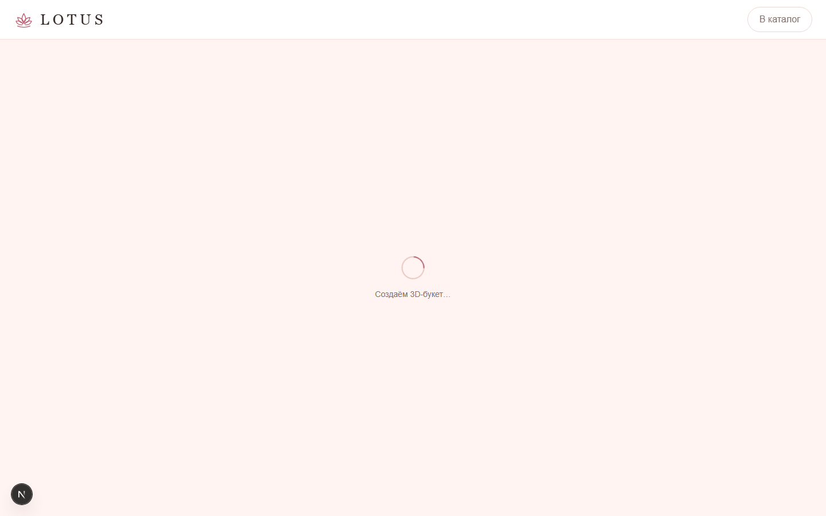
КОНСТРУКТОР
Связь конструктора со складом и заказами
Цветы
склада
3D-
конструктор
Корзина
Серверная
проверка
Снимок
заказа
Сервер использует реальные данные
цветы и доступное количество
цены и актуальные упаковки
состав и цена сохраняются в снимке
Реальный экран конструктора: 3D-сцена загружается из проекта.
10
LOTUS
Notes:
Конструктор связан со складом, поэтому покупатель работает не с отдельным демонстрационным списком, а с активными цветами магазина. После добавления букета в корзину сервер повторно проверяет позиции и цены. В заказ сохраняется снимок состава, благодаря чему история остаётся корректной даже после изменения каталога.

Slide 11
ТЕХНИЧЕСКАЯ ОСНОВА
Архитектура системы
Публичный интерфейс и админка
Next.js App Router
Server Actions и API · централизованные permissions
Транзакции PostgreSQL
База данных
admin_audit_log
var/flower-models
var/product-images
Проверки качества: 63 теста · ESLint · TypeScript · production build
11
LOTUS
Notes:
Lotus построен на Next.js и PostgreSQL. Бизнес-правила находятся на сервере, а критические изменения выполняются внутри транзакций. Проверки прав централизованы. Файлы изображений и 3D-моделей хранятся отдельно от исходного кода и должны резервироваться вместе с базой данных.

Slide 12
ИТОГ ПРАКТИКИ
Результат и дальнейшее развитие
Реализовано
Следующие этапы
единое управление заказами
пагинация больших списков
автоматическое резервирование и списание
автоматические проверки через CI
учёт поставщиков и поступлений
объектное хранилище для файлов
контроль оплаты и доставки
регулярное резервное копирование
персональные роли и аудит
подготовка production-развёртывания
интеграция склада с 3D-конструктором
Lotus объединяет клиентскую часть и внутренние операции в одной проверяемой системе.
12
Спасибо за внимание
LOTUS
Notes:
В результате практики получилась не только витрина цветочного магазина, но и система управления его основными процессами. Lotus связывает заказ, склад, оплату, доставку и действия сотрудников. Следующим этапом станет подготовка проекта к стабильному развёртыванию и работе с растущим количеством данных.

